Slide 1
基于多Agent的柔性生产动态调度系统研究

Slide 2
背景研究

Slide 3
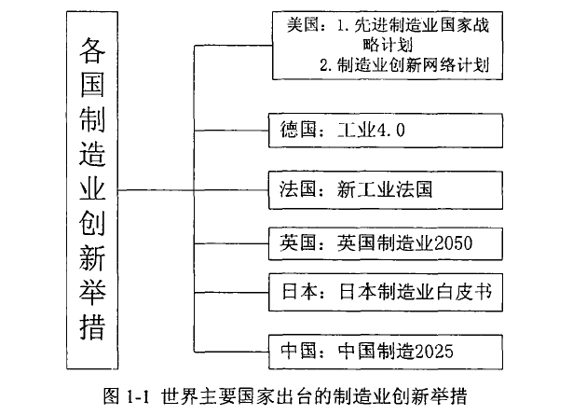
1、制造业是我国大力发展的支柱产业，在经济全球化影响下，制造业面临着激烈的竞争，各国正重塑制造业发展模式，出台各种制造业创新举措。

Slide 4
我国和国外制造业相比，还有着巨大的差距，普遍存在以下问题：
1、生产模式向面向订单的小批量多品种甚至是单件定制化生产转变，企业需要最大限度地满足客户需求成为在众多企业激烈竞争中立足并取胜的关键。产品功能和结构的升级，因此产品在工艺规划上具备更多的柔性，单一的资源配置和生产方式无法满足柔性生产的需求，这对企业在生产调度的效率和质量上有了更高的要求。
2、在制造全球化的影响下，制造业的生产服务对象的范围扩大到世界各地，企业在生产上的控制方式从集中控制式向分布式转变，企业需要综合利用异地性的人才、设备和技术，提高资源利用率。
3、企业所处的生产环境充满动态不确定性，如紧急订单、订单撤销、原料紧缺、设备故障等多种异常因素，严重干扰企业正常的生产调度。
4、传统制造型企业在调度计划上依然高度依赖调度员的先验知识进行手动安排，消息传递通过人为传递，效率低下。
企业需要一个高效的调度系统，集成企业生产管理的各个环节，实现提高企业生产调度的效率和资源利用率，实现生产管理的自动化和智能化。本研究通过构建动态调度系统，集成改进的蚁群算法作为系统的柔性作业车间调度算法，把系统的功能分配到对应的Agent中，由Agent之间的协调交互实现系统生产管理的自动化和智能化，提高企业的生产效率以及资源利用率。

Slide 5
多Agent调度系统设计

Slide 6
系统功能分析：
1、接收并处理生产订单
提炼客户对产品数量、精度、规格、交货期等要求，进行订单审核
2、订单任务分解与分配
工件的工序集合，根据工序在机器选择和加工路径的柔性特点计算调度方案，并向生产设备下达加工任务
3、异常调度
能够快速响应如订单撤销、紧急订单、设备故障等异常因素，开启异常调度，尽量降低原生产计划对交货期、加工成本和设备负荷的影响
4、自动化管理
对系统数据的高效管理，包括工艺信息、制造资源信息、历史工作信息、设备故障信息
对应的，本研究的调度系统分别设计了五类Agent，包括管理Agent、资源Agent、工艺Agent、算法Agent、和监控Agent

Slide 7
资源Agent：代表制造企业内的制造资源，分为车间Agent和设备Agent。设备Agent对应一个加工设备，记录设备的各项信息，包括设备名称、编号、工作状态、加工能力等；车间Agent对应系统内的一个车间，负责对该车间中的设备Agent进行管理。根据企业制造资源的分布式特点，同属一座工厂内的车间Agent和设备Agent构成一个资源Agent组。
管理Agent：分为全局管理Agent和子管理Agent。全局管理Agent相当于系统内部的管理员，协调Agent间的通信和任务配合流程。每个Agent在启动运行后需在全局管理Agent注册自身的通信标识，通信标识是Agent间通信和任务协调的重要依据。其次全局管理Agent作为系统对外的通信接口，负责接收并审核来自客户的生产订单，根据交货期对订单任务进行优先级排序，协调资源Agent和算法Agent对任务进行分解分配工作。同属一个地区工厂的资源Agent将构成一个资源Agent组，而子管理Agent是系统分配给一个资源Agent组的管理员，作为Agent组与全局管理Agent通信的主要接口。当子管理Agent接收到全局管理Agent传递的订单任务后，根据其下车间Agent的设备配置和加工能力来判断能否完成该任务。

Slide 8
工艺Agent: 负责对系统的产品工艺信息进行管理，为其他Agent提供数据查询服务
监控Agent:代表系统内的检测设备。监控Agent读取监控设备采集的设备工作状态信息，传递故障信息，通知开启异常调度。
算法Agent: 封装了调度系统内的算法逻辑，基于特定的设备集合和生产任务为资源Agent组提供调度方案的计算服务。本文的算法Agent选择了基于改进蚁群算法的柔性作业车间调度算法。
最终系统的结构为：

Slide 9
多Agent调度系统中Agent的协作机制

Slide 10
一、基于多Agent的生产任务跨区域分解策略
该策略根据生产任务的工艺要求以及企业各地区工厂的生产能力，把生产任务进行分解，分配到对应工厂的车间设备上，在满足任务交货期的基本前提下，提高企业对异地性资源的利用率。
本研究将生产任务分为三种粒度：分别是产品级任务PRT（product task）、工件级任务PT（part tast）和工序级任务WPT（working procedure task），与产品的构造相似，一个产品由若干工件组成，一个工件由一组工序按照工艺约束组成。PRT、PT、WPT分别对应产品、工件和工序。
MT=<MTInfo, Constraint, Construction, Resource>
基本信息MTInfo、生产约束Constraint，子任务构成Construction，资源需求Resource

Slide 11
生产任务跨区域分解策略中各Agent的协作流程
（1）封装生产任务MT。
（2）任务发布。上层Agent把MT广播至其下的子Agent。
（3）资源Agent内进行粒度判定以及任务分解。上层Agent接收到MT后，若MT粒度与Agent级别相同，进行能力判定。若MT粒度小于Agent的级别，直接把TM广播至其下各个子Agent，由子Agent进行能力判定；若MT粒度大于资源Agent的级别，需对MT的子任务集合COMP进一步分解，得到粒度更低的若干子任务，并逐一把子任务广播至其下的子Agent
（4）能力判定。即根据自身的原材料和设备配置与MT对资源的需求进行对比
（5）算法Agent计算调度方案。
（6）结果筛选。

Slide 12
2基于多Agent的异常调度策略
当生产过程出现异常因素时，系统需要及时。快速地进行响应并采取对应的措施，进行调度方案的调整，即开启异常调度过程。系统面临的异常因素通常包括设备故障、订单取消、紧急订单、原材料短缺等等。
（1）紧急订单条件下的异常调度策略 当生产订单被标记为紧急订单时，对应的生产任务拥有最高优先级，分为局部最高优先级和全局最高优先级
<1>局部最高优先级：紧急任务被插入到任务队列的最前端；
<2>全局最高优先级：系统所有生产任务中具有最高优先级，包括已安排在设备加工序列中的生产任务。异常调度时，系统先执行一次“打赌”，按照正常的任务分解和分配流程完成生产任务在各工厂设备加工序列中的分配，查看调度结果能够满足紧急任务的交货期。若无法满足，对系统中所有设备Agent所记录的加工序列进行备份后清空，而后系统在各设备空闲的前提下进行生产任务的跨区域分解流程，完成紧急订单的任务分配，而后对设备Agent原有的工序任务的备份按照相对顺序放回到对应设备的工序序列中。

Slide 13
2基于多Agent的异常调度策略
（2）设备故障条件下的异常调度策略
当设备由于零部件磨损、断裂等导致设备故障无法运行时^{[39]}，将导致原本安排给该设备的生产任务无法进行加工，同时由于工件中工序存在顺序约束，同属一工件的安排在正常设备上的工序任务也无法按照原生产计划进行，因此必须调整原有的调度方案。
本研究对设备故障作出以下假设：
a)工序加工过程不可中断
b)工件任务由所属地区的工厂优先处理
异常调度策略执行过程
（1）监控Agent 读取并通知故障信息
（2）工序回收与工件任务封装
（3）执行生产任务跨区域分解流程

Slide 14
柔性生产动态调度系统中的调度算法

Slide 15
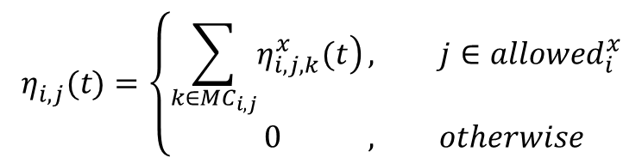
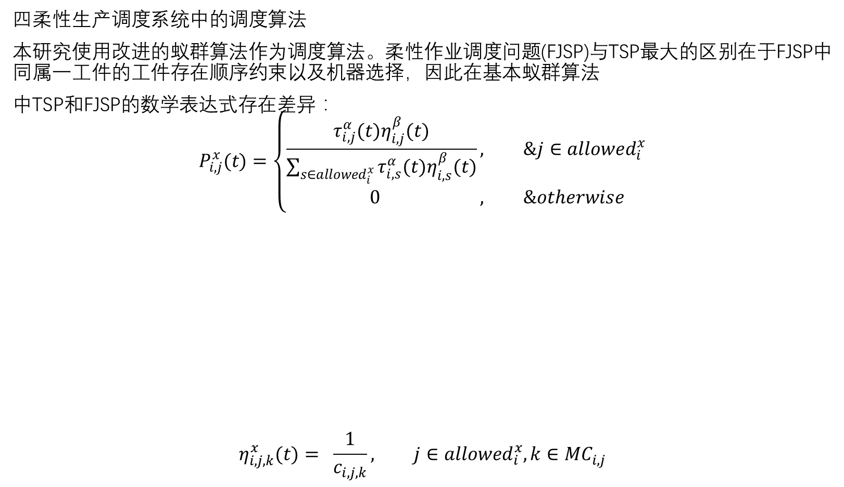
四柔性生产调度系统中的调度算法
本研究使用改进的蚁群算法作为调度算法。柔性作业调度问题(FJSP)与TSP最大的区别在于FJSP中同属一工件的工件存在顺序约束以及机器选择，因此在基本蚁群算法
中TSP和FJSP的数学表达式存在差异：
$$P_{i,j}^{x}(t)=\left\{\begin{aligned}\frac{τ_{i,j}^{α}(t)η_{i,j}^{β}(t)}{\sum_{s∈{allowed}_{i}^{x}}{τ_{i,s}^{α}(t)η_{i,s}^{β}(t)}}, &j∈{allowed}_{i}^{x} \\ 0 , &otherwise\end{aligned}\right.$$
$$η_{i,j,k}^{x}(t)= \frac{1}{c_{i,j,k}}, j∈{allowed}_{i}^{x}, k∈{MC}_{i,j}^{ }$$
$$η_{i,j}^{ }(t)=\left\{\begin{aligned}\sum_{k∈{MC}_{i,j}}{\left.η_{i,j,k}^{x }(t\right)}, &j∈{allowed}_{i}^{x} \\ 0 , &otherwise\end{aligned}\right.$$

Slide 16
对基本蚁群算法的改进
基本蚁群算法的缺点：收敛慢、易早熟
改进：
（1）设置信息素浓度的最大值和最小值
（2）只对每轮迭代中的最优蚂蚁的路径进行信息素更新，更新公式为：
（3）在前10%的迭代次数中，均匀分布蚂蚁的位置
（4）在前10%的迭代次数中，忽略信息素的指引作用
（5）当蚂蚁的当前解时间大于全局最优解时，终止该蚂蚁的后续搜索

Slide 17
改进蚁群算法的实验验证

Slide 18
基于多Agent的动态调度系统实现

Slide 19
多Agent系统的面向对象设计
Agent可
看作是粒度更大，具有智能性的对象。

Slide 20
制造型企业的生产管理流程

Slide 21
调度系统分为以下模块：

Slide 22
登录模块：提供用户的登录和注册功能，根据用户权限提供对应的系统操作。

Slide 23
信息管理模块：提供对员工信息和物料信息的增删查改

Slide 24
资源管理模块：可用于对各个地区的工厂中车间结构以及设备配置进行查看和修改，同时可查看设备的工作状态。

Slide 25
工艺管理模块：对系统内产品的工艺信息进行管理，可查看产品的组成，工件的加工工艺等。当用户是工艺管理员时，可对工艺信息进行增删查改。

Slide 26
生产调度模块：用于接收客户的生产订单并制定对应的调度方案，提供对改进蚁群算法的参数设置以优化调度结果。也可由系统管理员直接设置参与调度的生产任务并制定生产计划。

Slide 27
对生产任务跨区域分解策略的验证

Slide 28
对生产任务跨区域分解策略的验证

Slide 29
生产任务跨区域分解策略的验证

Slide 30
对设备故障条件下的多Agent异常调度策略的验证

Slide 31
总结与展望
主要工作和创新包括：
（1）设计了生产任务跨区域分解策略，更符合制造企业的实际需求
（2）利用多Agent系统中Agent的灵活交互实现企业对异常因素的快速响应
（3）开发了多Agent柔性生产调度系统，集成了改进的蚁群算法，实现企业生产管理的自动化和智能化，保证生产效率。
不足之处和后续的工作开展：
（1）调度算法是基于最小化最大完成时间的单目标优化算法，今后可考虑包括生产成本、机器负载等因素，并结合多种调度算法来提高系统生产调度的实用性。
（2）在生产跨区域跨区域分解过程以及算法Agent调度算法过程中，可进一步考虑工件在设备、车间以及各地区工厂之间的转移时间对最终调度方案的影响
（3）由于条件所限，本文的调度系统是在单机环境下运行的，并且是通过仿真的方式对系统的可行性进行验证，后续可以互联网为媒介，实现真正的分布式多Agent系统的同时，在企业实际的生产环境中进行系统的可行性验证。

